Slide 1
INNORAIL Innowacyjny i zestandaryzowany model rozwoju zakupu kolejowego taboru pasażerskiego

Slide 2
Na torze ku efektywnym procesom zakupowym - czynniki gwarantujące sukces przy zakupie taboru kolejowego
Opracowanie
Magdalena Dolna
Mariusz Krzysztoń
Prof. Sebastian Jarzębowski

Slide 3
Potrzeba zmian obecnych praktyk
Doświadczenia ostatnich lat w zakresie zakupu, modernizacji oraz eksploatacji taboru kolejowego w Polsce wskazują na istnienie niekorzystnych praktyk i trendów:
Różnorodność modeli pozyskiwania taboru w Polsce, która jest wynikiem ograniczeniem w związku z pozyskiwaniem taboru.
Zakup w reżimie Pzp w trybie przetargu nieograniczonego oraz kryterium ceny jako główny czynnik decyzyjny przy ocenie ofert.
Nadmierne rozdrobnienie zamawianych typów pojazdów co podnosi ich koszty zakupu i eksploatacji – jest to efekt braku ujednoliconych wytycznych, i specyfikacji.
Brak konkurencyjności na rynku przewoźników.
Niedostateczne uwzględnienie aspektów ekonomicznych inwestycji taborowych w całym cyklu życia pojazdu.
Brak strategii zakupowych u zamawiających.

Slide 4
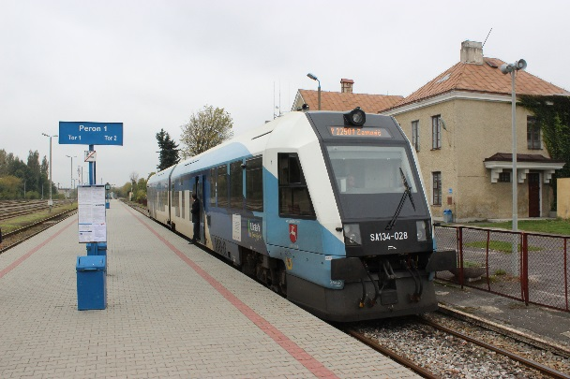
W Polsce zakres i wielkość dofinansowania w dużym stopniu zależą od dostępnych w państwie środków publicznych
Formy finansowania/ pozyskiwania taboru kolejowego:
Dotacje unijne.
Konkursy ogłaszane przez Centrum Unijnych Projektów Taborowych.
Dzierżawa, najem.
Leasing – sporadyczne przypadki.
Kredyty inwestycyjne.

Slide 5
Możliwe do zastosowania na rynku polskim sposobów organizacji zakupów taboru kolejowego
Zwiększenie wykorzystania trybu negocjacyjnego z ogłoszeniem.
Zwiększenie wykorzystania dialogu technicznego oraz analizy rynku.
Zwiększenie wykorzystania trybu partnerstwa innowacyjnego oraz analizy rynku.
Opisy przedmiotu zamówienia powinny skłaniać się ku rozwiązaniom standardowym, modułowym, niezawodnym, łatwo-serwisowalnym, z dostępnymi częściami zamiennymi.
Zawieranie umów ramowych oraz przewidywanie opcji pozwalającej na zakup większej ilości pojazdów w ramach tej samej umowy.
Zawieranie umów na dostawę wraz z utrzymaniem w okresach 30, 40 – letnich czy też przez cały okres życia produktu (LLC – life cycle costs)

Slide 6
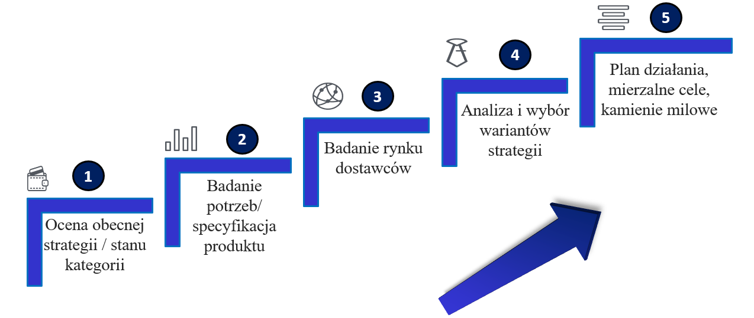
Strategia zakupowa jako narzędzie wspomagające efektywność przeprowadzenia postępowania przetargowego

Slide 7
Wnioski z warsztatów przeprowadzonych z producentami taboru kolejowego
Napędy hybrydowe
Pojazdy autonomiczne
Innowacje to oszczędności

Slide 8
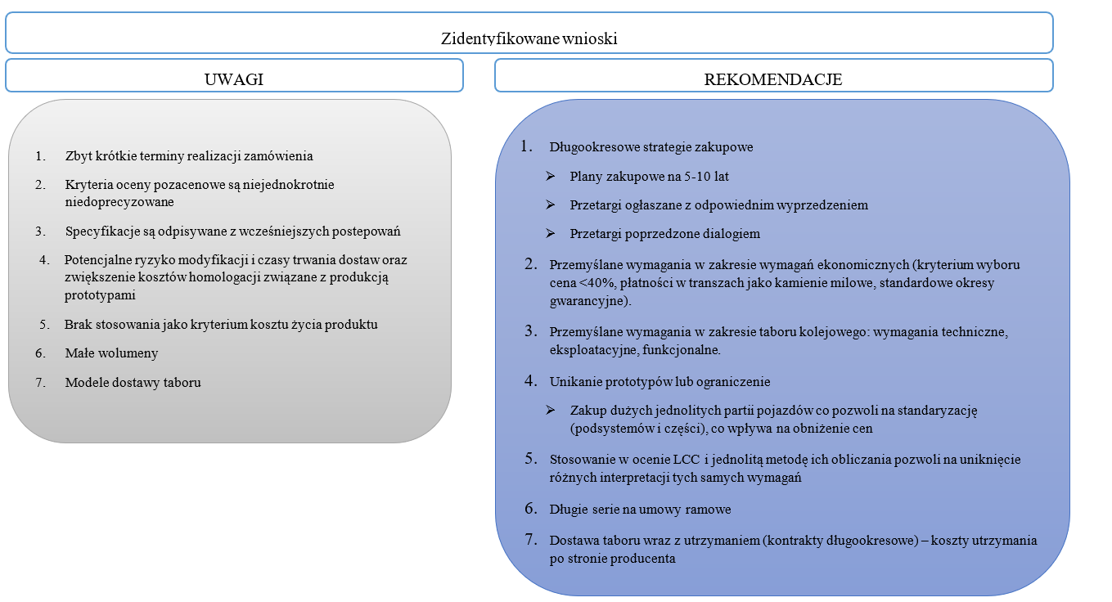
Wnioski z warsztatów przeprowadzonych z producentami taboru kolejowego

Slide 9
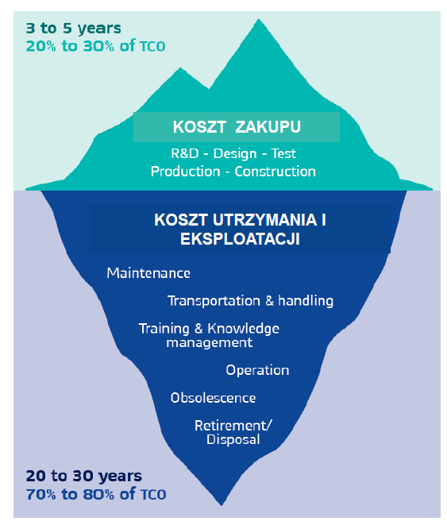
Koncepcja LCC jako czynnik decyzyjny w procesie zakupowym
Struktura kosztów cyklu życia

Slide 10
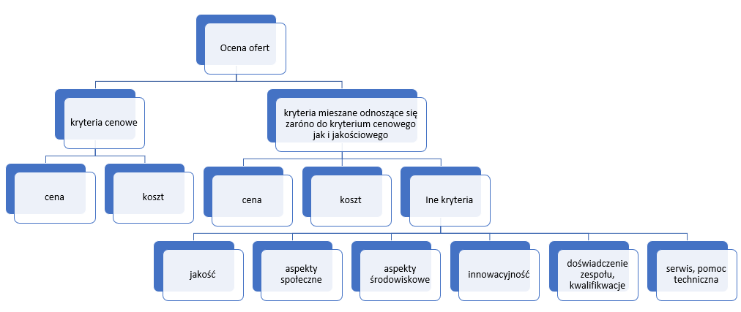
Kryteria oceny ofert w postępowaniu przetargowym

Slide 11
DZIĘKUJĘ ZA UWAGĘ

